Slide 1
ATMOSFERSKI OZON KROZ GODIŠNJA DOBA
OŠ „ANTUN MIHANOVIĆ“
Slavonski Brod
OŠ „DRAGUTIN TADIJANOVIĆ“ Slavonski Brod

Slide 2
UČENICI:
Ena Vilagoš, Barbara Domjanović, Helena Mršić,
Paulina Dravec, Josipa Prša
MENTORI:
Jadranka Horvat i Maja Kocijan Lujić

Slide 3
Što nas je potaknulo na istraživanje ?
Spoznaja da živimo u gradu s onečišćenim zrakom II. kategorije
Upozorenja u medijima o velikoj koncentraciji troposferskog ozona izmjerenoj na mjernoj postaji u Slavonskom Brodu
Naš kontinuitet meteoroloških mjerenja u 2012. i 2013. godini
Pitanje postoji li međusobna povezanost temperature zraka i koncentracije troposferskog ozona
Notes:
Onečišćenju zraka u Slavonskom Brodu u velikoj mjeri doprinosi troposferski ozon.
II kategorija znači umjereno onečišćen zrak.
Definirana tolerantna vrijednost ozona je 120 μg/ m³ .
Najviša dnevna 8-satna srednja vrijednost koncentracija ozona ne smije prijeći vrijednost od 120 μg/m³ više od 25 puta po kalendarskoj godini.
U 2011. godini je bilo 27 prekoračenja, čime je u Slavonskom Brodu kategoririziran zrak treće kategorije s obzirom na ozon.
II kategorija znači umjereno onečišćen zrak

Slide 4
Vrijeme i mjesto prikupljanja podataka
Za prikaz podataka koristili smo podatke s naše školske meteorološke postaje prikupljene od 1.1.2012.-31.10.2013. godine
Podatke o koncentracijama ozona s mjerne postaje za kakvoću zraka u Slavonskom Brodu (1.5.2012. – 31.10.2013.)
Za izradu grafičkih podataka naših temperatura zraka koristili smo Web stranicu www.globe.gov

Slide 5
Postavili smo sljedeće hipoteze
Postoji međusobna povezanost temperature zraka, naoblake i koncentracije atmosferskog ozona.
Koncentracija troposferskog ozona u Slavonskom Brodu je viša u ljetnim mjesecima kada je i količina Sunčevog zračenja u prizemnom sloju atmosfere najveća. U nedostatku podataka o zračenju, mjera za količinu Sunčevog zračenja u našem radu bit će temperatura zraka kao posljedica zračenja, uz provjeravanje i količine naoblake
Promjena boje ozon-detektora znači veću koncentraciju troposferskog ozona što ćemo provjeravati očitavanjem izmjerenih koncentracija ozona na mjernoj postaji u Slavonskom Brodu

Slide 6
Plan aktivnosti
Izraditi ozon-detektor (po principu ''sam svoj majstor'' po naputku SŠ Mate Blažine iz Labina)
Izraditi grafičke prikaze temperatura zraka koristeći Globe bazu podataka i grafičke prikaze naoblake
Izraditi grafičke prikaze koncentracije ozona koristeći podatke s mjerne postaje u Slavonskom Brodu
Usporediti podatke srednjih mjesečnih temperatura zraka i koncentracije ozona
Notes:
a) priprava otopine kalijevog jodida i škroba:
u 100 ml vode otopljeno je 5 grama škroba i zagrijano do potpunog otapanja škroba.
dodano je 1 gram kalijevog jodida i miješano do potpunog otapanja pa ohlađeno.
b) priprava trakica od filter papira
filter papir porezan je u trakice 1 x 10 cm
c) priprava ozon-detektora
trakice su uranjane u otopinu kalijevog jodida i škroba, sušene u sušioniku, fiksirane u mikrovalnoj pećnici 60 sekundi na najvećoj snazi i spremljene u posudice koje su dobro zatvorene

Slide 7
Ozon
Stratosferski sloj ozona upija najveći dio (77%) štetnog, biološki aktivnog djelovanja Sunčevih UV-B zraka. Bez filterske uloge ozonskog sloja život na Zemlji ne bi bio moguć zbog prodiranja UV-B zraka.
Troposferski ozon nastaje izgaranjem fosilnih goriva (drvo, ugljen, nafta) uz djelovanje Sunčeva ultraljubičastog zračenja.

Slide 8
Metode istraživanja
mjerenje minimalne, maksimalne i trenutne temperature zraka prema Globe protokolu u 2012. i 2013. godini na školskoj atmosferskoj postaji (dvorište škole)
proučavanje i bilježenje koncentracija ozona preko servera mjerne postaje za kakvoću zraka u Slavonskom Brodu
uspoređivanje temperatura zraka i koncentracije ozona po mjesecima u 2012. i 2013. godini
izlaganje ozon-detektora

Slide 9
Prikaz i analiza podataka
Izrada grafičkih prikaza temperatura zraka koristeći Globe bazu podataka

Slide 10
Trenutačne i maksimalne temperature zraka u 2012. godini izmjerene na našoj školskoj Globe postaji (1.1.2012.-31.12.2012)
Iz grafikona je vidljivo da su najniže trenutne i maksimalne temperature zabilježene u veljači i prosincu, a najviše trenutne i maksimalne temperature u lipnju, srpnju i kolovozu.

Slide 11
Trenutačne i maksimalne temperature zraka u 2013. godini izmjerene na našoj školskoj Globe postaji (1.1.2013.-31.10.2013)
Iz grafikona je vidljivo da su najniže trenutačne i maksimalne temperature u 2013. godini zabilježene u veljači, a najviše u lipnju i kolovozu.

Slide 12
Izrada grafičkih prikaza koncentracije ozona (μg/m³ ) koristeći podatke s mjerne postaje u Slavonskom Brodu

Slide 13
Minimalne i maksimalne vrijednosti koncentracije ozona (μg/m³ ) preuzete sa mjerne postaje u Slavonskom Brodu, za razdoblje od svibnja do prosinca 2012. godine.

Slide 14
Minimalne i maksimalne vrijednosti koncentracije ozona (μg/m³) za razdoblje od siječnja do listopada 2013. godine.

Slide 15
Uspoređivanje podataka prosječnih mjesečnih temperatura zraka tijekom 2013. godine sa maksimalnim koncentracijama ozona u navedenom periodu

Slide 16
Najniža prosječna mjesečna temperatura zraka
i najniža maksimalna koncentracija ozona su bile u veljači
Najviša prosječna mjesečna temperatura zraka
i najviša maksimalna koncentracija ozona su bile u kolovozu

Slide 17
Izlaganje ozon-detektora
Ozon detektor kao indikator koristili smo tijekom određenog perioda 2012. i 2013. godine od 11:00-19:00 te uočili promjenu boje samo u slučaju kada smo na serveru očitavali koncentraciju ozona veću od 40 μg/m³.
Kroz period mjerenja, prema saznanjima nadležnih institucija, Rafinerija nafte Bosanskom Brodu je radila podjednakim intenzitetom.
Prema boji trakice nismo mogli zaključiti koje su koncentracije ozona, tako da su nam trakice poslužile samo kao indikator, a vrijednosti smo očitavali sa servera mjerne postaje za kakvoću zraka u Slavonskom Brodu.

Slide 18
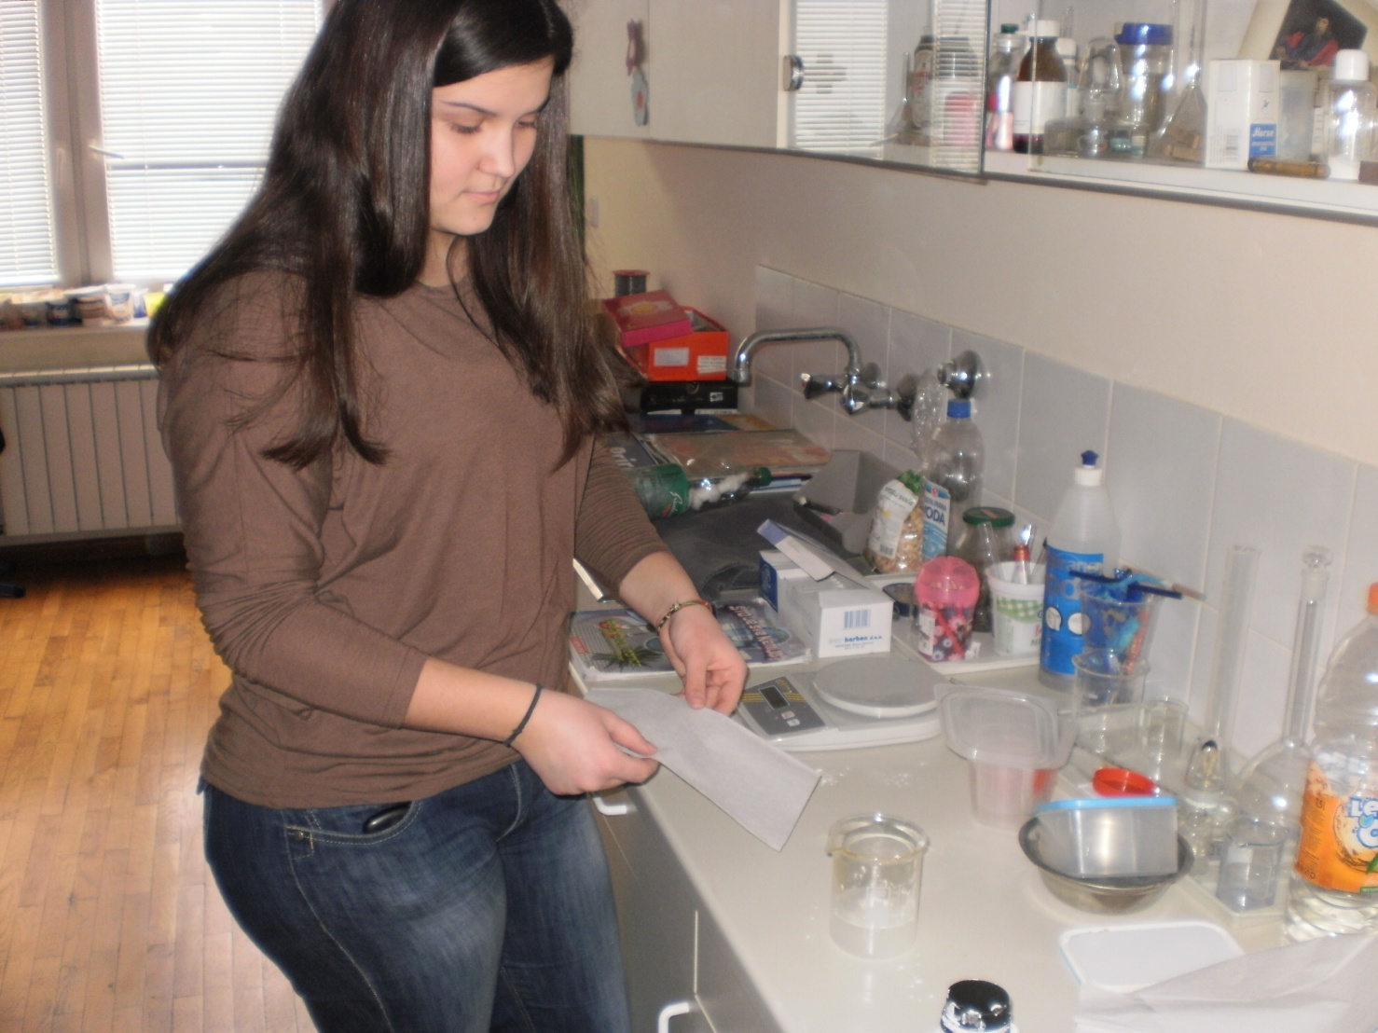

Slide 19
Uspjeli smo dokazati naše hipoteze

Slide 20
ZAKLJUČAK
1. Postoji međusobna povezanost temperature zraka, naoblake i koncentracije atmosferskog ozona
2. Najveća koncentracija troposferskog ozona je prisutna tijekom ljetnih mjeseci (visoke temperature i izrazito sunčani dani),
zatim slijedi nešto manja tijekom jeseni i proljeća (što ovisi o temperaturi i količini naoblake, te oborinama),
dok je najmanja tijekom zime (najmanje sunčanih dana i niže temperature).

Slide 21
ZAKLJUČAK
Indikator trakice koje smo sami izradili promijenile su boju samo kada je izmjerena koncentracija ozona u atmosferi bila veća od 40 μg/m³.
Zaključak da na koncentraciju troposferskog ozona ne utječu samo temperature nego i naoblaka omogućio nam je ozon-detektor koji je boju mijenjao samo za vrijeme sunčanih dana.

Slide 22
ZAKLJUČAK
Zaključili smo da je raspodjela koncentracija atmosferskog ozona povezana sa atmosferskim čimbenicima tijekom godišnjih doba.

